Slide 1

大作业汇报
汇报人：张杜璠
学号：2020104256

Slide 2

01
项目概述

Slide 3





01
使用技术
数据处理方面
知识图谱构建
numpy，pandas，PyPDF2，textract，
bibtexparser，pdfminer，sklearn
py2neo ，neo4j
UI
django

Slide 4
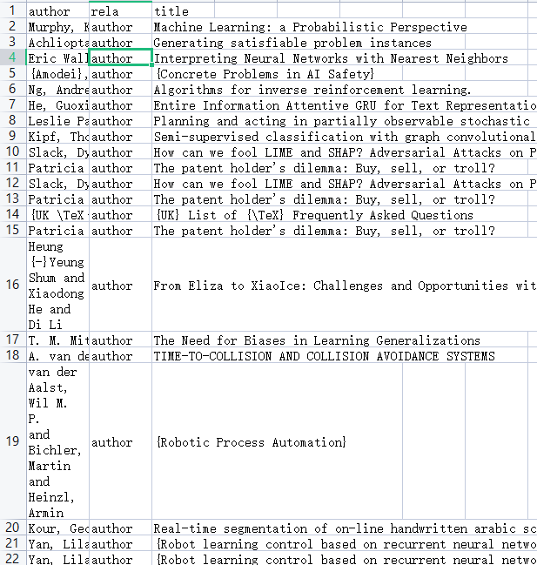
01
数据处理
数据集
pdf
Arxiv6K中时间排序选择的405个数据，主要为bib和pdf
先后尝试PyPDF2，textract，pdfminer进行处理，遇到最大的问题就是关键词提取
bib
结果
第一次接触此类文件，原本使用自己开发的代码后来感觉效果较差选择使用bibtexparser
输出csv为结果

Slide 5
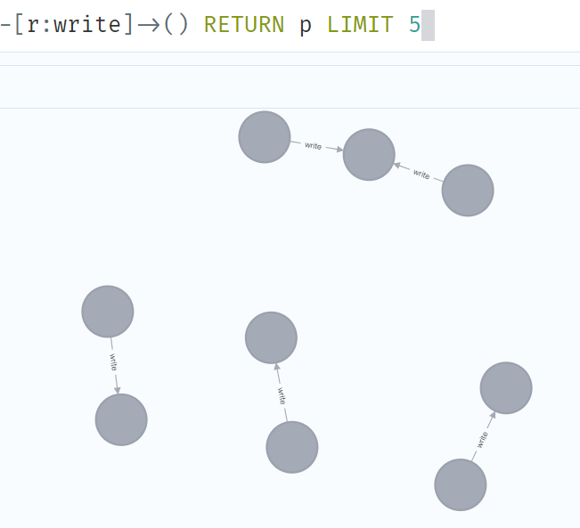


01
知识图谱
原始数据处理提取完成后，要进行一遍解析主要使用pandas，sklearn，numpy进行数据清洗，词汇权值提取，词条提取等，之后使用neo4j构建图谱.之后的使用原生cql进行结果处理，并将结果展示在命令行和web中。

Slide 6
2020
THANKS
工作汇报

